Slide 1
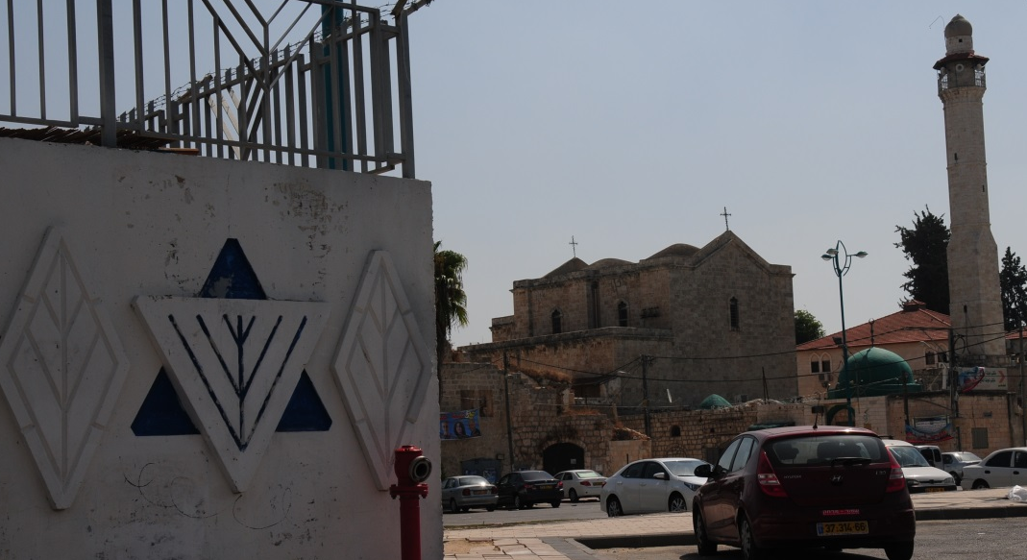
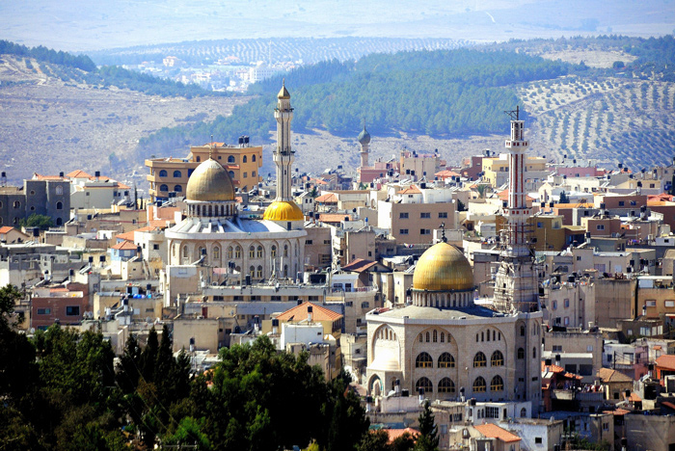
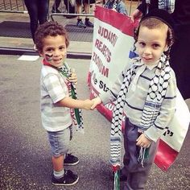
Israeli arabs

Slide 2
Test your knowledge!
Except for Jews in Israel, what other group has a blue (Israeli) ID?
Arabs
Evangelical priests
Whoever declares loyalty to the state of Israel
Why do the traffic signs in Israel are also written in Arabic?
It is only true for areas with a big Arab population
Arabic is Israel’s formal language (beside Hebrew)
Because most of the Arabs in Israel don’t know Hebrew
How many groups are Israeli Arabs divided to?
4
12
2
Notes:
שאלה ראשונה – A, שאלה שנייה – B, שאלה שלישית – A (מוסלמים, נוצרים, דרוזים ובדואים בגדול)

Slide 3
Test your knowledge!
How many mixed cities are there in Israel?
3
6
8
Which of the Arab groups serve in the IDF?
Druze and Christians
Only Druze
Bedouins and Druze
What is the size of the Arab minority in Israel?
21%
33%
5%
Notes:
שאלה ראשונה – B (עכו, ת"א-יפו, רמלה, לוד, ירושלים, חיפה), שאלה שנייה – A (הקבוצות האחרות יכולות להתנדב עם הגבלות מסויימות, לדרוזים הגיוס חובה) שאלה שלישית - A

Slide 4
Significant dates
In Arab-Jewish relations

Slide 5
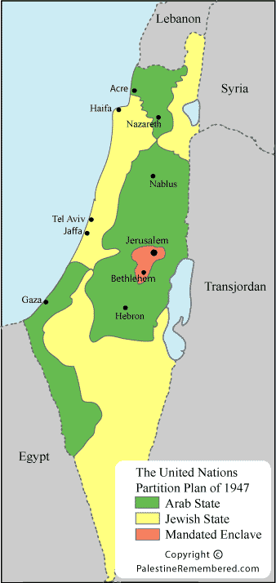
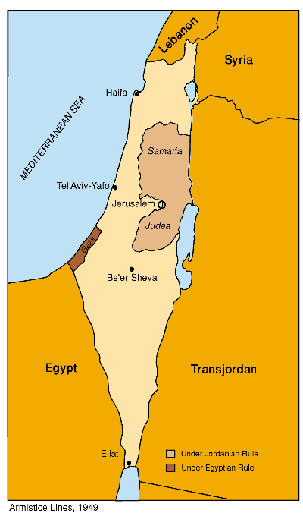
1948
Independence war (Nakba)
Notes:
תוכנית החלוקה שלא הוסכמה על-ידי הערבים (וגם הרבה מהיהודים בתכלס לא רצו בה) הובילה ל"מלחמת אזרחים" בשטח מדינת ישראל. במאי 48 הבריטים עוזבים, ישראל מוכרזת וצבאות ערב פולשים. המלחמה מסתיימת בגבולות שאנחנו מכירים היום בתור "קווי 67" או "הקו הירוק". הרבה מהאוכלוסיה הערבית שחיה בשטח שהיום הוא ארץ ישראל עזבה\ברחה\גורשה\הלכה לקרובי משפחה עד שייגמר הבלגן. הגדה המערבית בשליטה ירדנית, רצועת עזה בשליטה מצרית. בישראל נשאלת השאלה מה לעשות עם הערבים שנשארו בארץ, שעד לפני רגע היינו במלחמת אזרחים נגדם?

Slide 6
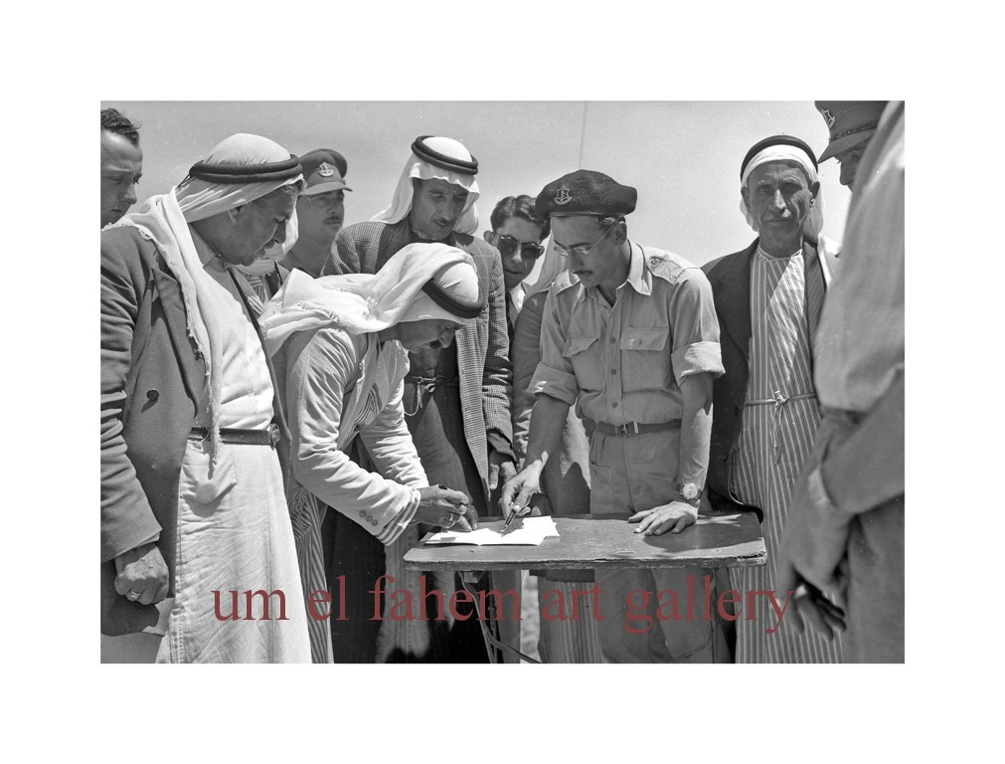
1948-1966
Military rule
Notes:
הפתרון שמחליטים עליו הוא משטר צבאי (אפשר ללמוד הרבה על המשטר הצבאי בתקומה, נראה לי פרק 11. יש ביו-טיוב) שחל בתכלס רק על הערים והכפרים הערביים. כל איזור מקבל מושל צבאי יהודי שמרכז בידיו את כל הכח והסמכויות. חלקם רקמו יחסים טובים מאוד עם הקהילה וחלקם ניצלו את סמכותם לרעה. בערים המעורבות הממשל הצבאי הוסר תוך שנה-שנתיים, מה שהוביל ונתן טיעונים למתנגדי המשטר הצבאי. הפגנות בירושלים של מפלגות השמאל וההנהגה הערבית נגד הממשל הצבאי.

Slide 7
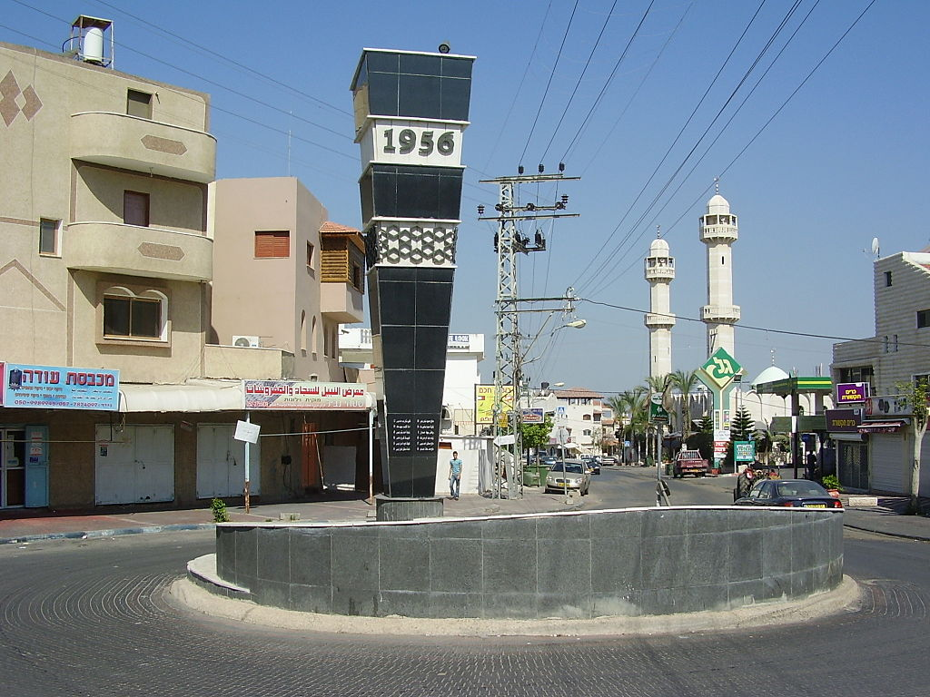
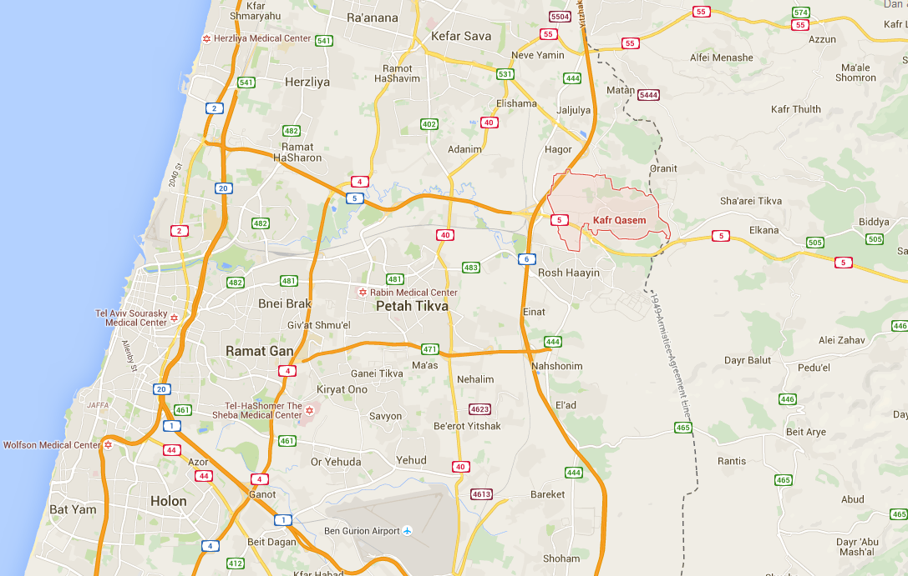
Kafr Qasim massacre
October 29, 1956
Notes:
הטבח בכפר קאסם. נקודת ציון משמעותית בשנים הראשונות של המדינה. אם לא מכירים את הסיפור כדאי לקרוא לפני בוויקיפדיה או לראות בפרק של תקומה. בגדול ההרגשה בציבור הערבי הייתה שחיים של ערבי שווים פחות מאגורה. מצד המדינה הייתה גישה מזלזלת מצד אחד, אבל עד היום בבתי ספר יהודיים ובצבא לומדים את הסיפור כדוגמא לפקודה בלתי חוקית בעליל כדי שאירועים כאלו לא יישנו.

Slide 8
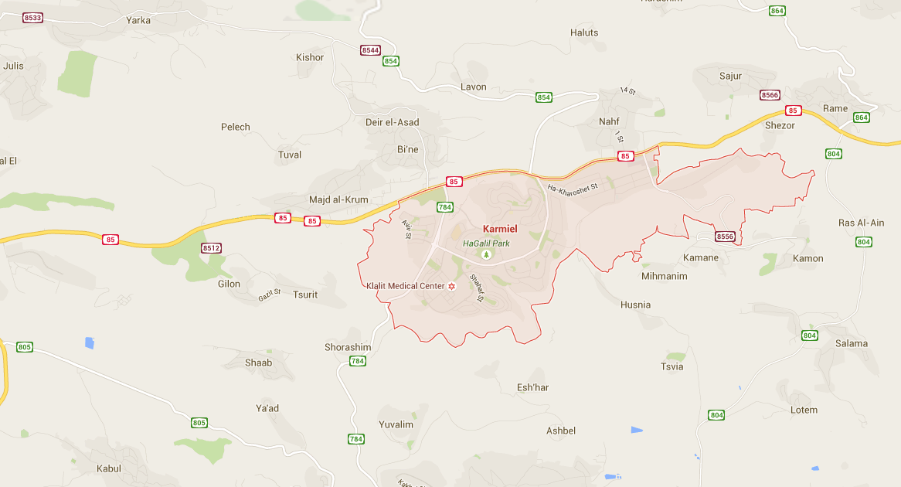
Land expropriation
In 1956, about 1,275 acres (5.16 km²) of land in the Israeli Arab villages of Deir al-Asad, Bi'ina and Nahf were declared "closed areas" by Israeli authorities. This area, near the main road between Acre and Safed, had been an important marble quarrying site. In 1961, the Israeli authorities expropriated the land to build Karmiel. The villagers offered "equally good land" in the area, but when Moshe Sneh (Maki) and Yusef Khamis (Mapam) brought the case to the Knesset on behalf of the villagers, the Knesset established that there was no such land
Notes:
הפקעת אדמות – ברוב שטחי המדינה ובעיקר בגליל הופקעו קרקעות רבות על מנת לסייע למפעל ההתיישבות היהודי, לאור ריבוי העולים והפליטים ממחנות העקורים ומדינות ערב שהגיעו למדינה, וכן תוך נסיון "לייהד" חלקים מהמדינה בשביל למנוע מובלעות מוסלמיות שעלולות להיות בסיס לפעילות עוינת. שוב תחושה של זלזול בערבים הישראלים, שאמנם יש להם אזרחות ישראלית אבל נמצאים נמוך בסולם העדיפויות.
במצגת רואים את הדוגמא של כרמיאל שנבנתה על השטחים של הכפרים מג'ד אל כרום, דיר אל אסד ובענה. הנקודות הירוקות הן כפרים ערביים.

Slide 9
Baqa al-Gharbiyye is separated from its West Bank sister city, Baqa ash-Sharqiyya (or Baqa East), by the Israeli West Bank barrier which in this section coincides with the Green Line. As a result, a concrete wall topped with barbed wire runs through one neighbourhood.
Notes:
באקה אל גרביה ובקה אל שרקיה – בתרגום חופשי באקה המערבית ובאקה המזרחית, קצת כמו ברלין אחרי מלחה"ע ה2, מחולקת מאז 48 לצד הפלסטיני(ירדני) ולצד הישראלי. מצד אחד עוול, משפחות חצויות וכו', אבל מה שמעניין בסיפור שלהם הוא ההבדלים בין שני הצדדים של הכפר שמחשפו אחרי ששת הימים, כשלכאורה הכפר יכול היה להתאחד אבל נשאר 2 יישויות נפרדות. ציטוט רלוונטי בשקופית הבאה.

Slide 10
“We suddenly saw how different they are from us. We have already lived for 19 years with the Israelis. We were more modern than they were, more liberal and free. We had a hard time getting used to them.
For instance – our treatment for women is liberal and advanced, while they have a complete separation between boys and girls since kindergarten.
But still - we felt contempt from them towards us. As if they have stayed loyal to the tradition and religion. They looked down on us – feeling like they were “more Arab”

Slide 11
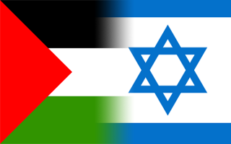
Identity
destiny
Future
Notes:
סיכום: הערבי הישראלי חצוי בהגדרה העצמית שלו. מחקר שפורסם אומר שרוב הערבים הישראלים מגדירים את עצמם עם מרכיב ישראלי בזהות שלהם – ישראלי-ערבי \ ערבי-ישראלי\ פלסטיני-ישראלי\ ישראלי-פלסטיני. יש הרגשה של אזרחים סוג ב' אבל אמונה ורצון להשתלב ולהשפיע על המרחב הציבורי באמצעים דמוקרטיים – הפגנות, בחירות, ולא בטרור. רואים את עצמם חלק מהמדינה לרוב. בעיות משמעותיות עם האמון שלהם בהנהגה הפוליטית המקומית והערבית בכנסת (בדיוק כמו שהיהודים מתקשים להאמין לפוליטיקאים שמייצגים אותם).

